Slide 1
CINEMÁTICA bi y tridimensional

Slide 2
VECTORES DE POSICIÓN Y VELOCIDAD
Veamos primero cómo describir el movimiento de una partícula en el espacio.
Si la partícula está en el punto P en cierto instante, el vector de posición r de la partícula en ese instante es un vector que va del origen del sistema de coordenadas al punto P (figura).
Las coordenadas cartesianas x, y y z de P son las componentes x, y y z del vector r.
Usando los vectores unitarios, escribimos:

Slide 4
Durante un intervalo de tiempo Δt, la partícula se mueve de P₁, donde su vector de posición es r₁, a P₂, donde su vector de posición es r₂.
El cambio de posición (el desplazamiento) durante este intervalo es:
Δr = r₂ − r₁ = (x₂ - x₁) i + (y₂ - y₁) j + (z₂ - z₁) k.
Definimos la velocidad media v_{med} durante este intervalo para movimiento rectilíneo, como el desplazamiento dividido entre el intervalo de tiempo (figura):

Slide 6
Dividir un vector entre un escalar es en realidad un caso especial de multiplicación de un vector por un escalar, descr ito en la sección 1.7; la velocidad media v_{med} es igual al vector desplazamiento Δr multiplicado por 1/Δt.
Observe que la componente x es:
v_{med-x} = (x₂ - x₁)/(t₂ - t₁) = Δx/Δt
Ésta es precisamente la ecuación de la expresión para la velocidad media en x para el movimiento unidimensional.
Aquí definimos la velocidad instantánea como la tasa instantánea de cambio de posición con el tiempo.
La diferencia clave es que tanto la posición r como la velocidad instantánea v ahora son los vectores:

Slide 7
La magnitud del vector v en cualquier instante es la rapidez v de la partícula en ese instante. La dirección de v en cualquier instante es la dirección en que la partícula se mueve en ese instante.
Observe que conforme Δt → 0, los puntos P₁ y P₂ de la figura se acercan cada vez más. En el límite, el vector Δr se vuelve tangente a la trayectoria. La dirección de Δr en este límite también es la dirección de v. Entonces, en cualquier punto de la trayectoria, el vector velocidad instantánea es tangente a la trayectoria en ese punto (figura 3.3).

Slide 9
A menudo es más sencillo calcular el vector velocidad instantánea empleando componentes.
Durante cualquier desplazamiento Δr, los cambios Δx, Δy y Δz en las tres coordenadas de la partícula son las componentes de Δr. Por lo tanto, las componentes vx, vy y vz de la velocidad instantánea:
v = v_{x} i+ v_{y} j + v_{z} k
son simplemente las derivadas con respecto al tiempo de las coordenadas x, y y z:

Slide 10
La componente x de v es v_{x} = dx/dt, que es la ecuación que obtuvimos para movimiento rectilíneo.
De manera que esta ecuación es una ampliación directa de la idea de velocidad instantánea para el movimiento en tres dimensiones.
También podemos obtener la ecuación derivando. Los vectores unitarios i, j y k no dependen del tiempo, de modo que sus derivadas son iguales a cero; entonces:
Esto muestra otra vez que las componentes de v son dx/dt, dy/dt y dz/dt.
La magnitud del vector velocidad instantánea v, es decir, la rapidez, se obtiene en términos de las componentes v_{x}, v_{y} y v_{z} aplicando el teorema de Pitágoras:

Slide 11
La figura muestra la situación cuando la partícula se mueve en el plano xy.

Slide 12
En este caso, z y v_{z} son iguales a cero, y la rapidez (la magnitud de v) es:
y la dirección de la velocidad instantánea v está dada por el ángulo a de la figura.
Vemos que:
Al usar el término “velocidad”, siempre nos referiremos al vector velocidad instantánea v (no al vector velocidad media).
Por lo regular, ni siquiera nos molestaremos en llamar vector a v; el lector debe recordar que la velocidad es una cantidad vectorial con magnitud y dirección.

Slide 13
EL VECTOR ACELERACIÓN
Al igual que en el movimiento rectilíneo, la aceleración describe cómo cambia la velocidad de la partícula; pero como ahora tratamos la velocidad como un vector, la aceleración describirá los cambios tanto en la magnitud de la velocidad (es decir, la rapidez) como en la dirección de la velocidad (esto es, la dirección en que se mueve la partícula).
En la figura a, un automóvil (tratado como partícula) se desplaza en una trayectoria curva.

Slide 15
Los vectores v₁ y v₂ representan las velocidades instantáneas del auto en el instante t₁, cuando el automóvil está en el punto P₁, y en t₂ cuando se encuentra en el punto P₂.
Durante el intervalo de tiempo de t₁ a t₂, el cambio vectorial de velocidad es v₂ − v₁ = Δv, de modo que:
v₂ = v₁ + Δv
Ver (figura b).

Slide 16
Definimos la aceleración media a_{med} del automóvil en este intervalo como el cambio de velocidad dividido entre el intervalo de tiempo
Δt = t₂ - t₁:
La aceleración media es una cantidad vectorial que tiene la misma dirección que el vector Δv (figura c ).

Slide 18
La componente x de la ecuación es a_{med-x} = (v_{2x} - v_{1x})/(t₂ - t₁) = Δv_{x}/Δt, que es exactamente la ecuación para la aceleración media en movimiento rectilíneo.
Definimos la aceleración instantánea a (una cantidad vectorial) en el punto P₁ como el límite de la aceleración media cuando el punto P₂ se acerca a P₁, de modo que Δv y Δt se acercan a cero (figura ).

Slide 20
El vector velocidad v, como vimos, es tangente a la trayectoria de la partícula. No obstante, el vector aceleración instantánea a no tiene que ser tangente a la trayectoria.
La figura a muestra que, si la trayectoria es curva, a apunta hacia el lado cóncavo de la trayectoria, es decir, hacia el interior de la curva descrita por la partícula.

Slide 21
La aceleración es tangente a la trayectoria únicamente si la partícula se mueve en línea recta (figura b).

Slide 22
Para convencerse de que una partícula no tiene aceleración cero cuando se mueve en una trayectoria curva con rapidez constante, piense en lo que siente cuando viaja en automóvil.
Si el auto acelera, usted tiende a moverse en dirección opuesta a la aceleración del vehículo.
Así, tendemos a movernos hacia atrás cuando el automóvil acelera hacia adelante (aumenta su velocidad), y hacia el frente cuando el automóvil acelera hacia atrás (es decir, cuando frena).
Si el automóvil da vuelta en un camino horizontal, tendemos a deslizarnos hacia afuera de la curva; por lo tanto, el auto tiene una aceleración hacia adentro de la curva.
Normalmente nos interesará la aceleración instantánea, no la media.
A partir de ahora, usaremos el término “aceleración” para referirnos al vector aceleración instantánea a.
Cada componente del vector aceleración a = a_{x} i+ a_{y} j+ a_{z} k es la derivada de la componente correspondiente de la velocidad:

Slide 23
Cada componente del vector aceleración a = a_{x} i+ a_{y} j+ a_{z} k es la derivada de la componente correspondiente de la velocidad:
Expresado en termino de los vectores unitarios es:

Slide 24
La componente x de las ecuaciones, a_{x} = dvx/dt, es exactamente la aceleración instantánea en una dimensión.
Como cada componente de velocidad es la derivada de la coordenada correspondiente, expresamos las componentes a_{x}, a_{y} y a_{z} del vector aceleración a como:

Slide 25
COMPONENTES PERPENDICULAR Y PARALELA DE LA ACELERACIÓN
Las ecuaciones:
nos hablan acerca de las componentes del vector aceleración
instantánea a de una partícula a lo largo de los ejes x, y y z.
Otra manera útil de visualizar a es en términos de su componente paralela a la trayectoria de la partícula, es decir, paralela a la velocidad, y su componente perpendicular a la trayectoria y, por lo tanto, perpendicular a la velocidad v (figura).

Slide 27
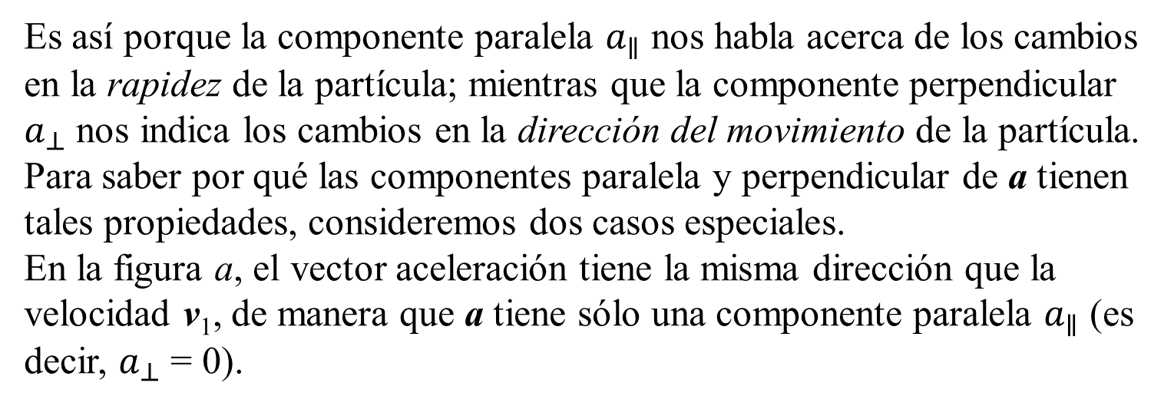
Es así porque la componente paralela $a_{∥}$ nos habla acerca de los cambios en la rapidez de la partícula; mientras que la componente perpendicular $a_{⊥}$ nos indica los cambios en la dirección del movimiento de la partícula. Para saber por qué las componentes paralela y perpendicular de a tienen
tales propiedades, consideremos dos casos especiales.
En la figura a, el vector aceleración tiene la misma dirección que la velocidad v₁, de manera que a tiene sólo una componente paralela $a_{∥}$ (es decir, $a_{⊥}$ = 0).

Slide 28
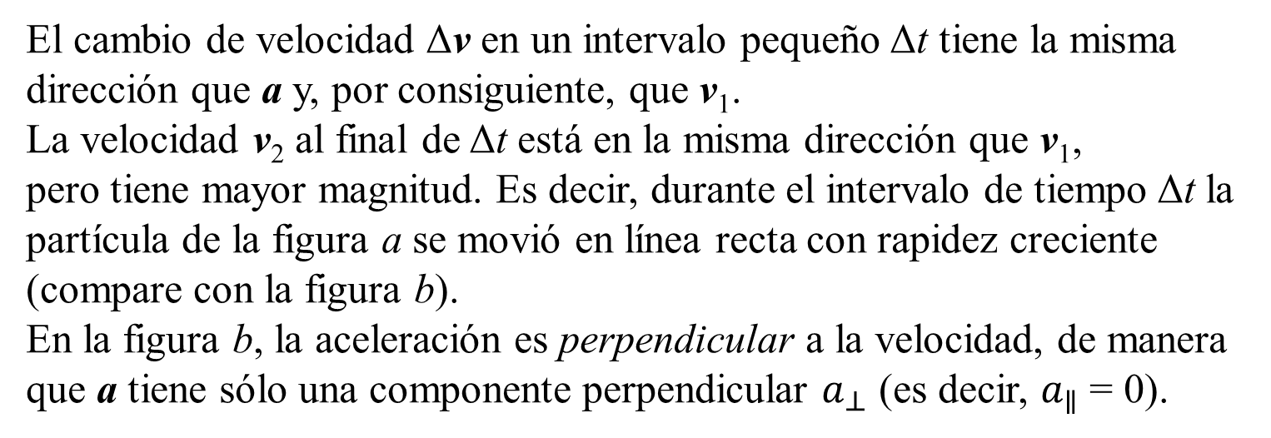
El cambio de velocidad Δv en un intervalo pequeño Δt tiene la misma dirección que a y, por consiguiente, que v₁.
La velocidad v₂ al final de Δt está en la misma dirección que v₁,
pero tiene mayor magnitud. Es decir, durante el intervalo de tiempo Δt la partícula de la figura a se movió en línea recta con rapidez creciente (compare con la figura b).
En la figura b, la aceleración es perpendicular a la velocidad, de manera que a tiene sólo una componente perpendicular $a_{⊥}$ (es decir, $a_{∥}$ = 0).

Slide 30
En un intervalo de tiempo pequeño Δt, el cambio de velocidad Δv es muy cercanamente perpendicular a v₁, por lo que v₁ y v₂ tienen direcciones diferentes. Al aproximarse el intervalo Δt a cero, el ángulo θ en la figura también se acerca a cero, Δv se vuelve perpendicular tanto a v₁ como a v₂, y v₁ y v₂ tienen la misma magnitud.
Dicho de otro modo, la rapidez de la partícula no cambia, pero la dirección del movimiento se modifica y la trayectoria de la partícula se curva.
En el caso más general, la aceleración a tiene componentes tanto paralela como perpendicular a la velocidad v, como muestra la figura.

Slide 32
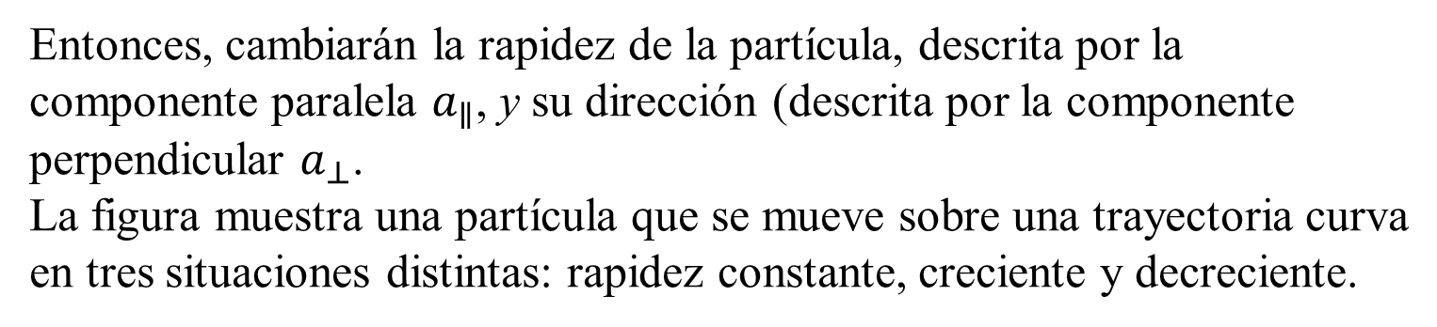
Entonces, cambiarán la rapidez de la partícula, descrita por la componente paralela $a_{∥}$, y su dirección (descrita por la componente perpendicular $a_{⊥}$.
La figura muestra una partícula que se mueve sobre una trayectoria curva en tres situaciones distintas: rapidez constante, creciente y decreciente.

Slide 34
Si la rapidez es constante, a es perpendicular, o normal, a la trayectoria y a v y apunta hacia el lado cóncavo de la trayectoria (figura a).

Slide 35
Si la rapidez aumenta, todavía hay una componente perpendicular de a, pero también una paralela con la misma dirección que v (figura b).

Slide 36
Entonces, a apunta hacia adelante de la normal a la trayectoria.
Si la rapidez disminuye, la componente paralela tiene dirección
opuesta a v, y a apunta hacia atrás de la normal a la trayectoria.

Slide 37
MOVIMIENTO DE PROYECTILES
Un proyectil es un cuerpo que recibe una velocidad inicial y, luego, sigue una trayectoria determinada completamente por los efectos de la aceleración gravitacional y la resistencia del aire.
Una pelota bateada, un balón de fútbol lanzado y una bala disparada por un rifle son proyectiles.
El camino que sigue un proyectil se conoce como su trayectoria.
Para analizar este tipo de movimiento tan común, partiremos de un modelo idealizado que representa el proyectil como una partícula con aceleración constante (debida a la gravedad), tanto en magnitud como en dirección.
Se ignoran los efectos de la resistencia del aire, así como la curvatura y rotación de la Tierra.
La curvatura de la Tierra debe considerarse en el vuelo de misiles de largo alcance; asimismo, la resistencia del aire es de importancia
vital para un paracaidista.

Slide 38
No obstante, aprenderemos mucho analizando este modelo
sencillo. En el resto del capítulo, la frase “movimiento de proyectil” implicará que se desprecia la resistencia del aire. En el capítulo 5 veremos qué sucede cuando la resistencia no puede despreciarse.
El movimiento de un proyectil siempre se limita a un plano vertical, determinado por la dirección de la velocidad inicial (figura 3.15), lo cual se debe a que la aceleración causada por la gravedad es exclusivamente vertical: la gravedad no puede acelerar al proyectil de forma lateral. Por lo tanto, este movimiento es bidimensional.
Llamaremos al plano de movimiento, el plano de coordenadas xy, con el eje x horizontal y el eje y vertical hacia arriba.
La clave del análisis del movimiento de proyectiles es que podemos tratar por separado las coordenadas x y y.

Slide 40
En la figura se ilustra esto para dos proyectiles:
una pelota roja que cae a partir del reposo y una pelota amarilla proyectada horizontalmente desde la misma altura. La figura muestra que el movimiento horizontal del proyectil amarillo no tiene efecto sobre su movimiento vertical.

Slide 42
Para ambos proyectiles, la componente x de la aceleración es cero, y la componente y es constante e igual a –g (por definición, g siempre es positiva, pero por las direcciones de coordenadas elegidas,
a_{y} es negativa).
Entonces, analizaremos el movimiento de un proyectil como una
combinación de movimiento horizontal con velocidad constante y movimiento vertical con aceleración constante.
Entonces podemos expresar todas las relaciones vectoriales de posición, velocidad y aceleración del proyectil con ecuaciones independientes para las componentes horizontal y vertical.
Las componentes de a son a_{x} = 0 a_{y} = -g (movimiento de proyectiles, sin resistencia del aire).
Como las aceleraciones x y y son constantes, podemos usar las ecuaciones anteriormente vistas directamente.
Por ejemplo, suponga que en el tiempo t = 0 la partícula está en el punto (x₀, y₀) y que en este instante sus componentes de velocidad tienen los valores iniciales v_{0x} y v_{0y}.

Slide 43
Las componentes de la aceleración son a_{x} = 0, a_{y} = -g.
Considerando primero el movimiento en x, sustituimos a_{x} por 0 en las ecuaciones.
Obtenemos:
Para el movimiento en y, sustituimos x por y, v_{x} por v_{y}, v_{0x} por v_{0y}, y a_{x} por a_{y} = -g:

Slide 44
Por lo general, lo más sencillo es tomar la posición inicial (en t = 0) como el origen; así, x₀ = y₀ = 0.
Este punto podría ser la posición de una pelota en el instante t cuando abandona la mano del lanzador, o bien, la posición de una bala cuando sale del cañón de un arma.
La figura muestra la trayectoria de un proyectil que parte de (o pasa por) el origen en el tiempo t = 0, junto con su posición, velocidad y componentes de velocidad en intervalos iguales.
La velocidad x es constante; la velocidad vy cambia cantidades iguales en intervalos de tiempo iguales, exactamente como si el proyectil fuera lanzado verticalmente con la misma velocidad y inicial.

Slide 46
También podemos representar la velocidad inicial v₀ con su magnitud v0 (la rapidez inicial) y su ángulo a₀ con el eje +x (figura).

Slide 47
En términos de esas cantidades, las componentes v_{0x} y v_{0y} de la velocidad inicial son:
Si sustituimos haciendo x₀ = y₀ = 0, obtenemos las siguientes ecuaciones que describen la posición y velocidad del proyectil en cualquier instante t.

Slide 49
Podemos obtener mucha información de las ecuaciones anteriores.
Por ejemplo, en cualquier instante t, la distancia r del proyectil al origen está dada por:
La rapidez del proyectil (la magnitud de su velocidad) en cualquier instante es:
La dirección de la velocidad, en términos del ángulo a que forma con el eje positivo x, está dada por:

Slide 50
El vector velocidad v es tangente a la trayectoria en todos los puntos.
Podemos deducir una ecuación para la forma de la trayectoria en términos de x y y eliminando t.
De las ecuaciones, obtenemos:
No se preocupe por los detalles de esta ecuación; lo importante es su forma general.
Como v₀, tan a₀, cos a₀ y g son constantes, la ecuación (3.26) tiene la forma y = bx - cx² donde b y c son constantes.
Ésta es la ecuación de una parábola.
En el modelo simplificado de movimiento de proyectiles, la trayectoria siempre es una parábola (figura 3.19).

Slide 52
Cuando la resistencia del aire no es despreciable y debe considerarse, el cálculo de la trayectoria se vuelve mucho más complicado; los efectos de dicha resistencia dependen de la velocidad, por lo que la aceleración ya no es constante.
La figura muestra una simulación computarizada de la trayectoria de una pelota de béisbol tanto sin resistencia del aire como con una resistencia proporcional al cuadrado de la rapidez de la pelota.
Vemos que el efecto de la resistencia del aire es muy grande, la altura
máxima y el alcance se reducen, y la trayectoria ya no es una parábola.

Slide 54
MOVIMIENTO EN CÍRCULO
Cuando una partícula se mueve en una trayectoria curva, la dirección de su velocidad cambia, lo cual significa, como vimos en la sección 3.2, que la partícula debe tener una componente de aceleración perpendicular a la trayectoria, incluso si la rapidez es constante (vea la figura b).

Slide 55
Movimiento circular uniforme
Cuando una partícula se mueve en un círculo con rapidez constante, el movimiento se conoce como movimiento circular uniforme.
Un automóvil que da vuelta en una curva de radio constante con rapidez constante, un satélite en órbita circular y un patinador que describe un círculo con rapidez constante son ejemplos de este movimiento
(figura 3.27a.

Slide 57
No hay componente de aceleración paralela (tangente) a la trayectoria; si la hubiera, cambiaría la rapidez. El vector aceleración es perpendicular (normal) a la trayectoria y, por lo tanto, se dirige hacia adentro (¡nunca hacia afuera!), al centro de la trayectoria circular. Esto causa el cambio
en la dirección de la velocidad, sin que cambie la rapidez.
Se puede obtener una relación sencilla para la magnitud de la aceleración en movimiento circular uniforme. Iniciamos con la figura a, la cual muestra una partícula que se mueve con rapidez constante en una trayectoria circular de radio R con centro en O.

Slide 60
La partícula se mueve una distancia Δs de P₁ a P₂ en un tiempo Δt.
El cambio vectorial en la velocidad Δv durante este tiempo se muestra en la figura b.

Slide 61
Los ángulos identificados como Δθ en las figuras a y b son iguales porque v₁ es perpendicular a la línea OP₁, y v₂ es perpendicular a la línea OP₂.
Por lo tanto, los triángulos en las figuras a y b son semejantes.
Las razones de los lados correspondientes en triángulos semejantes son iguales, así que:
La magnitud a_{med} de la aceleración media durante Δt es, entonces:

Slide 62
La magnitud a de la aceleración instantánea a en el punto P₁ es el límite de esta expresión conforme P₂ se acerca a P₁:
Si el intervalo Δt es muy corto, Δs es la distancia que se mueve la partícula en la trayectoria curva.
De modo que el límite de Δs/Δt es la rapidez v₁ en el punto P₁.
Asimismo, P₁ puede ser cualquier punto de la trayectoria, así que podemos omitir el subíndice y representar con v la rapidez en cualquier punto.
Entonces:

Slide 63
Se agrega el subíndice “rad” para recordar que la dirección de la aceleración instantánea en cualquier punto siempre se encuentra a lo largo de un radio del círculo (hacia el centro del círculo).
En conclusión, en el movimiento circular uniforme, la magnitud arad de la aceleración instantánea es igual al cuadrado de la rapidez v dividido entre el radio R del círculo; su dirección es perpendicular a v_{y} hacia adentro sobre el radio (figura a).

Slide 65
Como la aceleración en el movimiento circular uniforme siempre apunta al centro del círculo, en ocasiones se le llama aceleración centrípeta.
La palabra “centrípeta” se deriva de dos vocablos griegos que significan “que busca el centro”.
También podemos expresar la magnitud de la aceleración en el movimiento circular uniforme en términos del periodo T del movimiento, es decir, el tiempo que dura una revolución (una vuelta completa alrededor del círculo).
En un tiempo T, la partícula recorre una distancia igual a la circunferencia 2πR, así que su rapidez es:

Slide 66
MOVIMIENTO CIRCULAR NO UNIFORME
Si la rapidez varía, tenemos un movimiento circular no
uniforme.
En el movimiento circular no uniforme, la ecuación que lo describe nos sigue dando la componente radial de la aceleración a_{rad} = v²/R, que siempre es perpendicular a la velocidad instantánea y dirigida al centro del círculo.
Sin embargo, puesto que la rapidez v tiene valores distintos en diferentes puntos del movimiento, el valor de a_{rad} no es constante.
La aceleración radial (centrípeta) es mayor en el punto del círculo donde
la rapidez es mayor.
En el movimiento circular no uniforme también hay una componente de aceleración paralela a la velocidad instantánea (vea las figuras b y c).

Slide 68
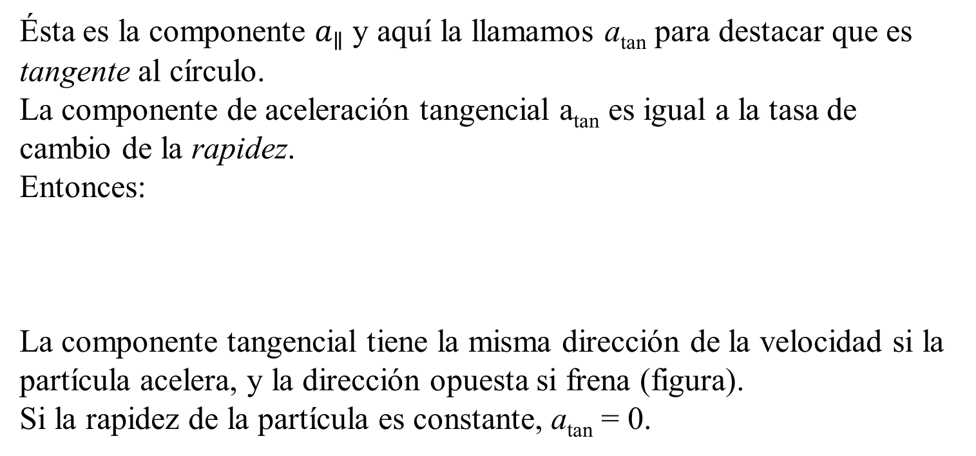
Ésta es la componente $a_{∥}$ y aquí la llamamos a_{tan} para destacar que es
tangente al círculo.
La componente de aceleración tangencial a_{tan} es igual a la tasa de
cambio de la rapidez.
Entonces:
La componente tangencial tiene la misma dirección de la velocidad si la partícula acelera, y la dirección opuesta si frena (figura).
Si la rapidez de la partícula es constante, a_{tan} = 0.

Slide 70
VELOCIDAD RELATIVA
Sin duda, usted ha observado que cuando está detenido en el acotamiento de una utopista, los automóviles parecen moverse hacia adelante; pero un automóvil que avanza lentamente parece moverse hacia atrás cuando usted lo rebasa.
En general, si dos observadores miden la velocidad de un mismo cuerpo en movimiento, obtienen diferentes resultados si uno de ellos se mueve en relación con el otro.
La velocidad que un observador determinado percibe es la velocidad relativa a él, o simplemente la velocidad relativa.

Slide 71
VELOCIDAD RELATIVA EN UNA DIMENSIÓN
Una pasajera camina con una velocidad de 1,0 m/s por el pasillo del vagón de un ferrocarril que se mueve a 3,0 m/s (figura a).
¿Cuál es la velocidad de la pasajera?

Slide 72
Es una pregunta sencilla, pero no tiene una sola respuesta. Para un segundo pasajero sentado en el tren, la mujer se mueve a 1,0 m/s.
Para un ciclista que está detenido junto al tren, la pasajera se mueve a
1,0 m/s + 3,0 m/s = 4,0 m/s.
Un observador en otro tren que va en la dirección opuesta daría otra respuesta.
Debemos especificar quién es el observador y dar la velocidad relativa a él. La velocidad de la pasajera relativa al tren es 1,0 m/s, la velocidad relativa al ciclista es 4,0 m/s, etcétera.
Cada observador, equipado en principio con un metro y un cronómetro, constituye lo que llamamos un marco de referencia.
Así, un marco de referencia es un sistema de coordenadas más una escala de tiempo.
Sea A el marco de referencia del ciclista (en reposo con respecto al suelo) y B el marco de referencia del tren en movimiento.
En el movimiento rectilíneo, la posición de un punto P relativa al marco de referencia A está dada por x_{P/A} (la posición de P con respecto a A), y la posición de P con respecto al marco B está dada por x_{P/B} (vea la figura b).

Slide 74
La posición del origen de B respecto al origen de A es xB/A.
La figura b indica que:
En palabras, la coordenada de P en relación con A es igual a la coordenada de P en relación con B más la coordenada de B en relación con A.
La velocidad en x de P relativa al marco A, denotada con v_{P/A-x}, es la derivada de x_{P/A} con respecto al tiempo.
Las otras velocidades se obtienen de igual manera, así que la derivada con respecto al tiempo de la ecuación anterior nos da la relación entre
las velocidades:

Slide 75
Volviendo al caso de la pasajera en el tren de la figura a, vemos que A es el marco de referencia del ciclista, B es el marco de referencia del tren, y el punto P representa a la pasajera.
Usando la notación anterior, tenemos:
Según la ecuación, la velocidad v_{P/A-x} de la pasajera relativa al ciclista es:

Slide 76
En este ejemplo, ambas velocidades van hacia la derecha, y hemos tomado ésta como la dirección x positiva.
Si la pasajera camina hacia la izquierda en relación con el tren, entonces, v_{P/B-x} = -1,0 m/s, y su velocidad relativa al ciclista es:
v_{P/A-x} = -1,0 m/s + 3,0 m/s = +2,0 m/s.
La suma siempre es algebraica, y cualquiera o todas las velocidades x pueden ser negativas.
Si la pasajera se asoma por la ventana, le parecerá que el ciclista estacionario se mueve hacia atrás; llamamos v_{A/P-x} a la velocidad del ciclista relativa a ella.
Es evidente que ésta es el negativo de la velocidad de la pasajera en relación con el ciclista, v_{P/A-x}.
En general, si A y B son dos puntos o marcos de referencia cualesquiera,

Slide 77
VELOCIDAD RELATIVA EN DOS O TRES DIMENSIONES
Podemos ampliar el concepto de velocidad relativa para incluir el movimiento en un plano o en el espacio.
Suponga que la pasajera de la figura a camina no por el pasillo del vagón, sino de un costado al otro, con rapidez de 1,0 m/s (figura a).

Slide 78
Nuevamente describimos la posición P de la pasajera en dos marcos de referencia distintos:
A para el observador detenido al lado del tren y B para el tren en movimiento; pero en vez de las coordenadas x usamos vectores de posición r porque el problema es ahora bidimensional.
Entonces, como muestra la figura b:

Slide 79
Igual que antes, tomamos la derivada con respecto al tiempo de esta ecuación para obtener una relación entre las velocidades; la velocidad de P relativa a A es v_{P/A} = dr_{P/A}/dt , y así sucesivamente para las demás velocidades.
Obtenemos:
La ecuación se conoce como transformación galileana de la velocidad y relaciona la velocidad de un cuerpo P con respecto al marco A y su velocidad con respecto al marco B (v_{P/A} y v_{P/B}, respectivamente), con la velocidad del marco B con respecto al marco A (v_{B/A}).

Slide 80
Si el tren se desplaza a una v_{B/A} = 3,0 m/s en relación con el suelo y la velocidad de la pasajera relativa al vagón tiene magnitud v_{P/B} = 1,0 m/s, su vector velocidad dad v_{P/A} relativo al suelo es como se muestra en la figura c.
Entonces, el teorema de Pitágoras nos da:

Slide 81
La figura c también indica que la dirección del vector velocidad de la pasajera relativa al suelo forma un ángulo f con el vector velocidad del tren v_{B/A}, donde:
Como en el caso del movimiento rectilíneo, tenemos la regla general de que, si A y B son dos puntos o marcos de referencia cualesquiera:

